Slide 1
Méthodes d’analyse des circuits
Méthodes de noeuds et des mailles
Adapté de notes de cours sur Internet de l`Université du Tennessee

Slide 2
Méthodes de nœuds
Principe :
Choisir un nœud de référence parmi les N nœuds d`un circuit et attribuer une tension v_{i} (par rapport au nœud de référence) à chacun de N-1 nœuds restants
Appliquer la loi de Kirchhoff sur les courants à chacun des N-1 nœuds et exprimer les courants en termes des tensions des nœuds
Résoudre le système de N-1 équations obtenu pour trouver les tensions v_{i}
On peut alors déterminer tout courant dans le circuit à partir des tensions v_{i}

Slide 3
Illustration sur circuit partiel
On a pour v₁:
ou
Des équations similaires existent pour les autres nœuds
Note : on suppose que les courants quittent les nœuds, sauf indication contraire

Slide 4
Exemple d’application 1
On a :
ou

Slide 5
Exemple d’application 1
On peut écrire les équations précedentes sous forme matricielle et les résoudre :

Slide 6
Exemple numérique
v₁:
v₂:
» % A MATLAB Solution
» R = [3 -2;--4 5];
» V = [20;-120];
» I = inv(R)*V
Donc :
V₁ + 2V₁ – 2V₂ = 20
ou
3V₁ – 2V₂ = 20
4V₂ – 4V₁ + V₂ = -120
ou
-4V₁ + 5V₂ = -120
Solution: V₁ = -20 V, V₂ = -40 V

Slide 7
Circuits avec sources de tension
Réduisent le nombre des tensions inconnues
Si une borne est la tension de référence, on a un nœud en moins à déterminer
v₁ :
Soit :
v₂ :

Slide 8
Exemple numérique
v₁ :
v₂ :
D’où :
4V₁ + 10V₁ + 100 – 10V₂ = -200
14V₁ – 10V₂ = -300
ou
4V₂ + 6V₂ – 60 – 6V₁ = 0
-6V₁ + 10V₂ = 60
V₁ = -30 V, V₂ = -12 V, I₁ = -2 A
Dans le cas d’une source prise entre deux nœuds, on peut aussi former un super nœud

Slide 9
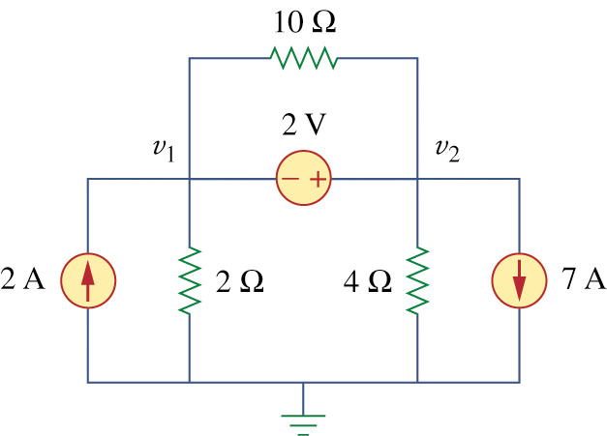
Super nœud
Un super nœud englobe deux nœuds adjacents (excluant le nœud de référence) reliés par une source de tension
Le couplage entre les tensions des deux nœuds permet de dériver facilement l’une de l’autre
super noeud

Slide 10
Exemple
Contrainte sur le super noeud :
Au super
Noeud :
Ce qui donne :
Et la solution est :
V₁ – V₂ = -2
V₁ = -7.33 V V₂ = -5.33 V
-2V₁ – V₂ = 20

Slide 11
Exemple
Contrainte sur le super noeud :
V₂ – V₃ = -10
À v₁ :
Au super
Noeud :
Ce qui donne :
Et la solution est :
7V₁ – 2V₂ – 5V₃ = 60
V₁ = 30 V, V₂ = 14.29 V, V₃ = 24.29 V
-14V₁ + 9V₂ + 12V₃ = 0
V₂ – V₃ = -10

Slide 12
Circuits avec sources dépendantes
Il faut exprimer les tensions des sources en termes de v_{i}
À v₁ :
À v₂ :
Ce qui donne :
La solution est :

Slide 13
Méthode des mailles

Slide 14
Méthodes de mailles
Principe :
Ignorer la maille qui a le plus de branches communes avec les autres et attribuer un courant à chacune des N-1 mailles restantes
Appliquer la loi de Kirchhoff sur les tensions à chacune des mailles et exprimer les tensions en fonction des courants dans les mailles
Résoudre le système de N-1 équations obtenu pour trouver les tensions I_{i}
On peut alors déterminer toute tension dans le circuit à partir des tensions I_{i}

Slide 15
Illustration
On a pour la maille 1 : V₁+V_{L1}=V_{A},
avec V₁=R₁I₁ et V_{L1}=R_{x}(I₁-I₂)
On en déduit : (R₁+R_{x})I₁-R_{x}I₂=V_{A}
Pour la maille 2, on aurait obtenu : –R_{x}I₁+(R₂+R_{x})I₂ = -V_{B}
Note : on suppose que les courants vont dans le sens horaire, sauf indication contraire

Slide 16
Illustration
On peut écrire les équation précédente sous forme matricielle et les résoudre :
ou

Slide 17
Exemple
Maille 1 :
4I₁ + 6(I₁ – I₂) = 10 - 2
» % A MATLAB Solution
» R = [10 -6;-6 15];
» V = [8;22];
» I = inv(R)*V
I =
2.2105
2.3509
Maille 2 :
6(I₂ – I₁) + 2I₂ + 7I₂ = 2 + 20
Par conséquent :
10I₁ – 6I₂ = 8
-6I₁ + 15I₂ = 22

Slide 18
Exemple
Maille 1:
6I₁ + 10(I₁ – I₃) + 4(I₁ – I₂) = 20 + 10
Maille 2:
4(I₂ – I₁) + 11(I₂ – I₃) + 3I₂ = - 10 - 8
Maille 3:
9I₃ + 11(I₃ – I₂) + 10(I₃ – I₁) = 12 + 8
Forme standard
Forme matricielle
20I₁ – 4I₂ – 10I₃ = 30
-4I₁ + 18I₂ – 11I₃ = -18
-10I₁ – 11I₂ + 30I₃ = 20
Noter la régularité du processus de détermination des coefficients!

Slide 19
Exemple
On a par inspection :

Slide 20
Circuits avec sources de courant
Réduisent le nombre des courants inconnus
La source est directement reliée à un ou plusieurs courants de maille
Dans l’exemple, on a I₂ = -4 A et seuls I₁ et I₃ sont à déterminer
I₁ = -0.667 A
Maille 1 :
10I₁ + (I₁-I₂)5 = 10
I₂ = - 4 A
Maille 2 :
2I₃ + (I₃-I₂)20 = 20
I₃ = - 2.73 A

